Slide 1


Slide 2


Slide 3


Slide 4
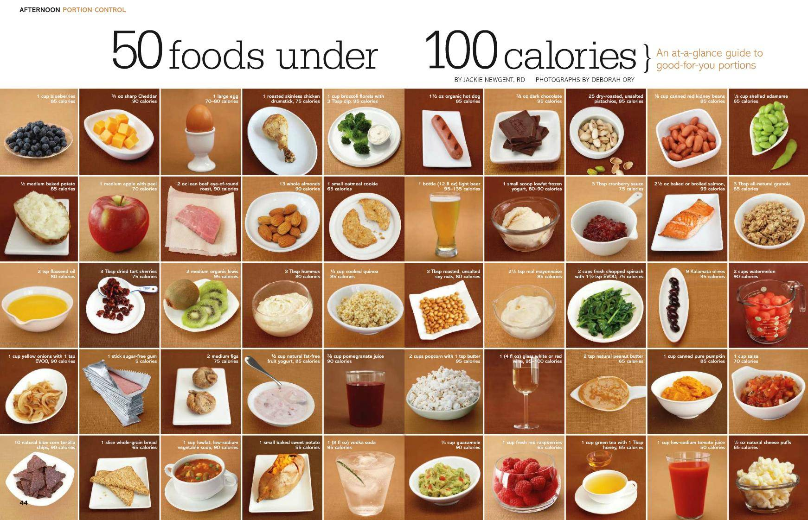


Slide 5
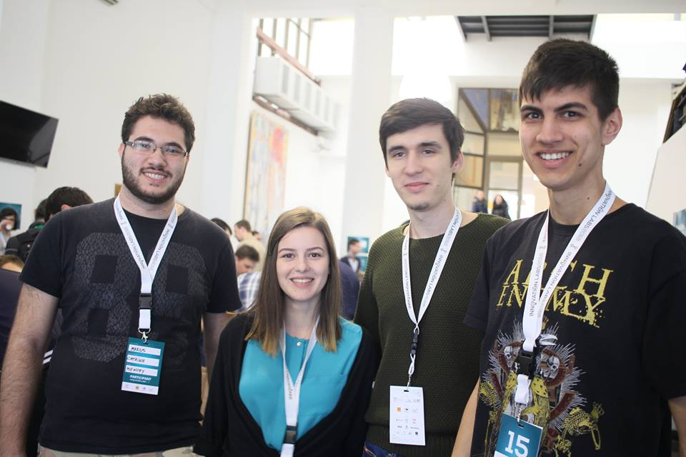
Catrina Berbecel Pirvu Bisceanu
Marius Eliza Doru Daniel

